Slide 1
ADA’S HEIRS
RETO MUJERES POR LA IA ABIERTA
¿Quién ocupa la pantalla?
Presencia y protagonismo de las mujeres en el cine, medidos con IA abierta.
KYARA GAMARRA VIDELA · JUDITH CARALT RICO · LUNA OSPINA LOAIZA
Notes:
Somos Kyara, Judith y Luna, de La Salle. Ada’s Heirs es un sistema de IA abierto que analiza películas y mide cuánto aparecen las mujeres y con qué protagonismo.

Slide 2
MEDIR CUÁNTO APARECEN LAS MUJERES EN EL CINE Y CON QUÉ PROTAGONISMO
EL PROBLEMA
De forma automática, abierta y reproducible. ¿Para quién?
FILMOTECAS
FESTIVALES
PRODUCTORAS
INVESTIGACIÓN
Ver la representación en sus fondos, por época
Un indicador de representación por película
Autoevaluarse antes del estreno
Estudios de cine y género reproducibles
ADA’S HEIRS
02
Notes:
Nuestro problema: medir de forma automática, abierta y reproducible la presencia y el protagonismo de las mujeres en el cine. Pensamos en cuatro tipos de usuarios: filmotecas y archivos, festivales y premios, productoras y plataformas, e investigadoras y docentes.

Slide 3
¿CUÁNTO SE VE A LAS MUJERES?
MÉTRICA 1 · PRESENCIA
% DE MUJERES
% DE TIEMPO
Mujeres distintas que aparecen, sobre el total de personas en pantalla.
Segundos en pantalla de mujeres, sobre el tiempo total de todas las personas.
Para calcularlo, el sistema detecta a cada persona y estima si es mujer. Si no está seguro, la marca como no determinada y no la cuenta.
ADA’S HEIRS
03
Notes:
La primera métrica es la presencia de las mujeres: qué porcentaje de las personas que aparecen son mujeres y qué porcentaje del tiempo en pantalla les corresponde. Para eso el sistema detecta a todas las personas y estima en cada una si es una mujer; cuando no está seguro, no fuerza una etiqueta y la deja como no determinada.

Slide 4
¿SON PROTAGONISTAS LAS MUJERES?
MÉTRICA 2 · PROTAGONISMO
Cada persona recibe un índice de 0 a 1 que combina:
≥ 0,5
TIEMPO EN PANTALLA
30 %
TAMAÑO EN EL PLANO
20 %
La persona es protagonista.
SOLA EN PLANO
20 %
EN EL CENTRO
15 %
Medimos qué % de las protagonistas son mujeres.
AL INICIO O AL FINAL
15 %
ADA’S HEIRS
04
Notes:
La segunda métrica responde a si las mujeres son protagonistas. Cada persona recibe un índice de 0 a 1 que combina cinco cosas: el tiempo en pantalla, el tamaño en el plano, si aparece sola, si está en el centro y si aparece al principio o al final. Así respondemos a la pregunta del reto de si quien está en el centro es la protagonista: el centro cuenta, pero no lo es todo. A partir de 0,5 la persona es protagonista, y medimos qué porcentaje de las protagonistas son mujeres. Los pesos están en un archivo de configuración y se pueden cambiar.

Slide 5
17 PELÍCULAS, DE 1925 A 1968
LOS DATOS
1920s
CUMPLEN LA LICENCIA
2
Dominio público, de Internet Archive y anteriores a 1970, cuando la licencia es más fiable.
1930s
3
SON VARIADAS
1940s
5
Mudas y sonoras, en blanco y negro y en color, de géneros y repartos distintos.
1950s
4
CON CONDICIONES
1960s
3
Sin protagonistas menores de edad. No redistribuimos los vídeos, solo estadísticas.
PELÍCULAS POR DÉCADA
05
Notes:
Trabajamos con 17 largometrajes de 1925 a 1968, de la colección Feature Films de Internet Archive. Primero, cumplen la licencia: son de dominio público y anteriores a 1970, cuando ese dominio público es más fiable. Segundo, son variadas: mudas y sonoras, en blanco y negro y en color, de géneros y repartos distintos, como The Blood of Jesus, de cineasta y reparto afroamericanos. Y tercero, con condiciones: ninguna tiene protagonistas menores de edad y no redistribuimos los vídeos, solo estadísticas. Es un estudio de caso: cine clásico estadounidense, no todo el cine.

Slide 6



DE LA PELÍCULA AL INFORME
CÓMO FUNCIONA
01
02
03
04
PELÍCULA
PLANOS
PERSONAS
SEGUIMIENTO
El vídeo de entrada
Detecta los cortes
Las encuentra
Las sigue en el plano
08
07
06
05
REVISIÓN
MÉTRICAS
VOTACIÓN
¿MUJER?
Una persona valida
Los porcentajes
Una etiqueta por persona
Analiza las caras
Todo con modelos abiertos. Cambiar un modelo es cambiar una línea de configuración.
ADA’S HEIRS
06
Notes:
Así funciona el sistema, de la película al informe. Primero detecta los cortes de plano; después encuentra a las personas y las sigue dentro de cada plano. Luego analiza sus caras para estimar si son mujeres, y vota una sola etiqueta por persona a lo largo del plano, que es mucho más fiable que un fotograma suelto. Con eso calcula la presencia y el protagonismo, y al final una persona revisa y valida el resultado. Herramientas: PySceneDetect para los planos, Faster R-CNN de torchvision para las personas, ByteTrack para el seguimiento e InsightFace para las caras; todo modelos abiertos que se cambian en un archivo de configuración.

Slide 7
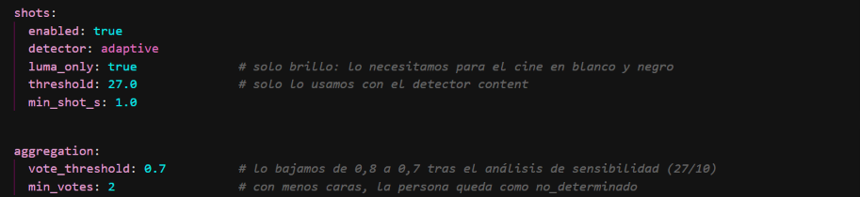
CUATRO DECISIONES CLAVE
CÓMO FUNCIONA
PLANOS SOLO POR BRILLO
Con color no detectaba ni un corte en blanco y negro.
UN DETECTOR CON LICENCIA LIBRE
torchvision en vez de YOLO, cuya licencia nos obligaría a cambiar la nuestra.
VOTAR EN TODO EL PLANO
Un fotograma suelto falla; muchos juntos, mucho menos.
CONFIG.YAML: UNA LÍNEA PARA CADA DECISIÓN
UMBRAL DEL 70 %
Probado con 6 películas: menos casos sin decidir y el % de mujeres casi no cambia.
ADA’S HEIRS
07
Notes:
Cuatro decisiones clave. El cine en blanco y negro rompía la detección de planos, así que usamos solo el brillo. Elegimos el detector de torchvision, con licencia BSD, porque YOLO de Ultralytics es AGPL y nos obligaría a cambiar nuestra licencia MIT. Votamos una sola etiqueta por persona a lo largo del plano porque los fotogramas sueltos fallan. Y tras probar con seis películas bajamos el umbral al 70 % con un mínimo de dos caras: el tiempo sin decidir baja entre 6 y 11 puntos y el porcentaje de mujeres cambia menos de 2 puntos. Las caras se procesan en las GPU V100S de OVHcloud, porque en CPU tardaba unas tres horas por película.

Slide 8
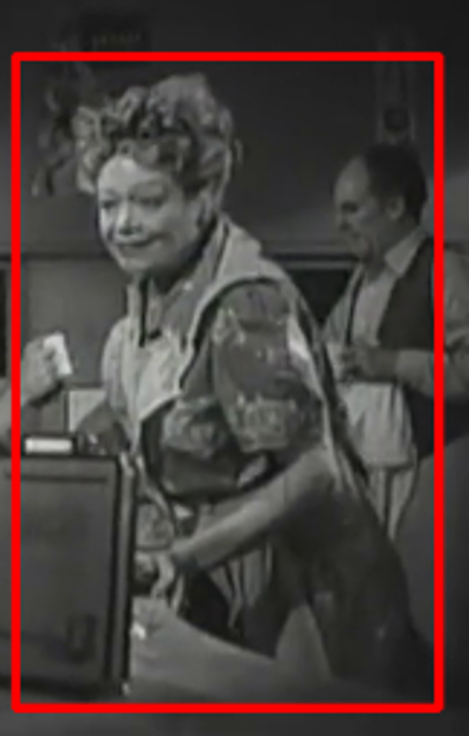
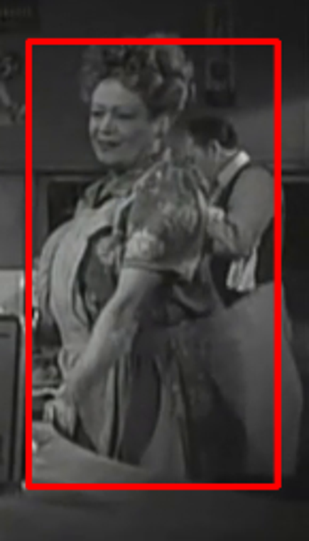
ASÍ LA VE EL SISTEMA
EN ACCIÓN
1
La detecta y la recuadra.
2
La sigue mientras está en el plano, con un mismo número.
3
Mide cuánto tiempo sale, su tamaño, si está sola y si ocupa el centro.
DETOUR (1945) · SALIDA REAL DEL SISTEMA
ADA’S HEIRS
08
Notes:
Así ve el sistema a un personaje femenino de Detour. Primero la detecta y la recuadra; después la sigue durante todo el plano con el mismo número de trayectoria; y con esa trayectoria mide cuánto tiempo sale, qué tamaño ocupa, si está sola y si ocupa el centro, que son los componentes del índice de protagonismo.

Slide 9
5 MINUTOS DE DETOUR, DE PRINCIPIO A FIN
RESULTADOS · PRUEBA COMPLETA
5'
300
6
502
33
de película
fotogramas
planos
detecciones
trayectorias
Prueba en un portátil, a 1 fotograma por segundo y sin analizar caras: demuestra que todo el sistema funciona. El análisis de mujeres se hace después, en GPU.
ADA’S HEIRS
09
Notes:
Antes de usar la GPU, comprobamos que todo el sistema funciona de principio a fin en un portátil. Con los cinco primeros minutos de Detour, a un fotograma por segundo, salen 300 fotogramas, 6 planos, 502 detecciones de personas y 33 trayectorias. En esta prueba no analizamos caras; ese paso, el que decide si cada persona es una mujer, se hace en las GPU de OVHcloud.

Slide 10
¿ACIERTA EL SISTEMA? LO COMPROBAMOS A MANO
RESULTADOS · EVALUACIÓN MANUAL
2 / 17
SONORA · BLANCO Y NEGRO
MUDA · BAJA CALIDAD
DETOUR (1945)
THE GENERAL (1927)
Hombres: 93 % de precisión.
El caso más difícil: aquí el modelo se equivoca mucho.
Películas elegidas y anotadas a mano por el equipo, en fragmentos
Mujeres: 3 de 4 sin decidir. La mayoría de votos era correcta, pero con poca confianza.
Lo vemos en la siguiente diapositiva.
ADA’S HEIRS
10
Notes:
Para saber si el sistema acierta, de las 17 películas escogimos dos muy distintas y las anotamos a mano: Detour, sonora en blanco y negro, y The General, muda y de baja calidad. En un fragmento de tres minutos de Detour con 25 recuadros, con los hombres el sistema tiene un 93 % de precisión y acierta 14 de 21. Con las mujeres, tres de las cuatro quedaron sin decidir y una se clasificó mal; pero en esas tres la mayoría de votos era correcta, con una confianza de 0,57 a 0,61, por debajo del umbral de 0,8 que usábamos entonces. Por eso lo bajamos a 0,7. Con solo cuatro mujeres no podemos hablar de un sesgo general, pero es una señal a vigilar.

Slide 11
UN FALLO QUE NOS ENSEÑÓ MUCHO
RESULTADOS · THE GENERAL (1927)
84 %
4 de 24
VS
de mujeres, según el modelo
eran mujeres, según nuestra anotación
Con cine mudo de baja calidad el modelo falla. Por eso el sistema marca películas como dudosas, deja casos sin decidir y siempre pasa por revisión humana.
ADEMÁS: 26 APARICIONES NO DETECTADAS, 8 DE ELLAS MUJERES
11
Notes:
Este es nuestro hallazgo más honesto. En The General, una comedia muda de 1927 con un solo papel femenino relevante, el modelo dio un 84 % de mujeres en la película completa. En nuestra anotación manual de un fragmento, solo 4 de las 24 personas detectadas eran mujeres. Con cine mudo de baja calidad el modelo se equivoca mucho, y por eso diseñamos el sistema para dudar: marca la película como dudosa, deja personas sin decidir y exige revisión humana. Además, anotamos 26 apariciones que el detector no encontró, y 8 eran de mujeres: una señal de que también puede pasar por alto a las mujeres, que tenemos que validar.

Slide 12
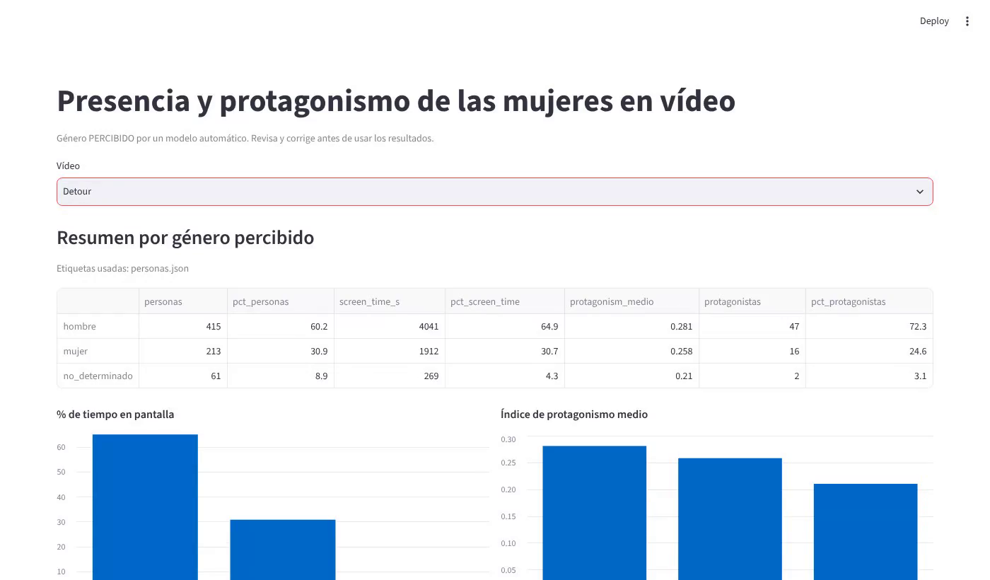
LA ÚLTIMA PALABRA ES HUMANA
DEMO
1
Elegimos una película
2
Vemos presencia y protagonismo
3
Una persona revisa las etiquetas
DEMO EN STREAMLIT · DETOUR (1945)
4
Se recalculan las métricas
ADA’S HEIRS
12
Notes:
La demo está hecha en Streamlit. Elegimos una película ya procesada y vemos el resumen por género percibido: el porcentaje de personas, el tiempo en pantalla y el índice de protagonismo. Después, una persona revisa la tabla de personas detectadas, corrige la etiqueta si hace falta y, al guardar, el sistema recalcula las métricas. La decisión final siempre la toma una persona.

Slide 13
UN SISTEMA QUE SABE CUÁNDO DUDAR
PERSPECTIVA DE GÉNERO
GÉNERO PERCIBIDO
SIN DECIDIR, SI HAY DUDA
No es la identidad de nadie: es lo que estima un modelo, y así lo decimos.
Sin una mayoría clara no forzamos ninguna etiqueta.
BINARIO = LIMITACIÓN
PRESENCIA ≠ PROTAGONISMO
Los modelos solo distinguen mujer u hombre. Lo documentamos como límite.
Salir mucho en un plano compartido no es lo mismo que ser el foco.
ADA’S HEIRS
13
Notes:
La perspectiva de género está en el diseño. Hablamos de género percibido, no de identidad. Si no hay una mayoría clara, la persona queda sin decidir. Que los modelos sean binarios lo tratamos como una limitación documentada. Y, siguiendo la formación de Karina Gibert, separamos presencia de protagonismo: una mujer puede salir mucho tiempo en pantalla, siempre en plano compartido, sin ser nunca el foco.

Slide 14








7 PRINCIPIOS ÉTICOS, CUMPLIDOS
MARCO ÉTICO
SUPERVISIÓN HUMANA
ROBUSTEZ TÉCNICA
Una persona valida antes del informe
Evaluación manual y votación por plano
PRIVACIDAD
TRANSPARENCIA
No guardamos caras ni identificamos a nadie
Código, métricas y pesos públicos
DIVERSIDAD Y EQUIDAD
BIENESTAR AMBIENTAL
Medimos los errores por género y tipo de película
Pruebas en local; GPU solo cuando hace falta
RENDICIÓN DE CUENTAS
SEGÚN LAS DIRECTRICES DE LA UE PARA UNA IA FIABLE
Registro de cada decisión en el repositorio
ADA’S HEIRS
14
Notes:
Recorremos los siete principios de las directrices éticas europeas para una IA fiable y cómo los cumple el proyecto: supervisión humana en la demo; robustez gracias a la evaluación manual y la votación por plano; privacidad, porque no guardamos caras ni identificamos a nadie; transparencia, con el código y las métricas públicas; equidad, midiendo los errores por género y tipo de película; bienestar ambiental, usando la GPU solo cuando hace falta; y rendición de cuentas, con un registro de decisiones en el repositorio.

Slide 15
TRES LEYES, TRES RESPUESTAS
CUMPLIMIENTO NORMATIVO
REGLAMENTO DE IA
RGPD
DERECHOS DE AUTOR
No reconocemos quién es nadie.
Solo guardamos datos agregados.
Películas de dominio público.
Solo estadísticas, nunca decisiones sobre personas.
Ninguna cara ni recorte se almacena.
No redistribuimos vídeos ni fragmentos.
Revisión humana obligatoria.
Intérpretes públicos en obras publicadas.
Minería de datos, Directiva (UE) 2019/790.
ADA’S HEIRS
15
Notes:
Tres marcos normativos. Respecto al Reglamento Europeo de IA: no hacemos identificación biométrica, no reconocemos quién es nadie; sí estimamos un atributo, el género percibido, pero con un uso estadístico y agregado, sin tomar decisiones sobre personas concretas, y con revisión humana. Respecto al RGPD: solo guardamos datos agregados, no almacenamos caras ni embeddings, y analizamos a intérpretes en obras publicadas. Y respecto a los derechos de autor: las películas son de dominio público en Estados Unidos; en la UE alguna podría seguir protegida, así que no redistribuimos vídeos ni fragmentos y nos apoyamos en la excepción de minería de textos y datos de la Directiva 2019/790.

Slide 16


QUÉ PUEDE FALLAR Y CÓMO LO EVITAMOS
RIESGOS
ETIQUETAR MAL A UNA PERSONA
Casos sin decidir, revisión humana y solo datos agregados
FALLOS CON CINE MUDO
Evaluar por tipo de película y marcar las dudosas
QUE SE ESCAPEN MUJERES
Anotar las no detectadas y medirlo por género
USARLO PARA VIGILAR
Uso previsto documentado; no se guarda ninguna identidad
LICENCIAS
Licencias de terceros revisadas; no redistribuimos vídeos
ADA’S HEIRS
16
Notes:
Los riesgos principales y cómo los evitamos. Etiquetar mal a alguien: por eso existen los casos sin decidir, la revisión humana y los resultados solo agregados. Los fallos con cine mudo, que vimos en The General: evaluamos por tipo de película y marcamos las dudosas. Que el detector pase por alto a mujeres: anotamos las apariciones no detectadas para medirlo. El mal uso para vigilancia: documentamos el uso previsto y no guardamos identidades. Y las licencias de modelos y películas, que recogemos en el README.

Slide 17
NINGUNA LLEGA A LA MITAD DE LA PANTALLA
LO QUE VIMOS
% del tiempo en pantalla
% de las protagonistas
THE GENERAL (1927)
18–31 %
18 %
21 %
del tiempo en pantalla es de mujeres en las tres películas.
A STAR IS BORN (1937)
48 %
31 %
48 %
de protagonistas solo cuando la historia gira en torno a una mujer, como en A Star Is Born.
DETOUR (1945)
31 %
25 %
GÉNERO PERCIBIDO, SIN REVISIÓN HUMANA · DEMO DE ADA’S HEIRS
17
Notes:
Estos son los resultados de nuestra demo en tres películas de épocas distintas. En ninguna las mujeres llegan a la mitad del tiempo en pantalla: entre un 18 % en The General y un 31 % en A Star Is Born y Detour. En protagonismo pasa algo interesante: solo en A Star Is Born, una historia centrada en una actriz, las mujeres llegan casi a la mitad de las protagonistas, un 48 %; aun así, su tiempo en pantalla sigue siendo del 31 %. Hay que leerlo con cautela: es género percibido por el modelo y sin revisión humana, y el cine mudo de The General es donde el modelo más falla.

Slide 18
PARA QUE CUENTEN, HAY QUE CONTARLAS BIEN
CONCLUSIONES
LO QUE VIMOS
LO QUE APRENDIMOS
CON MÁS TIEMPO
Las mujeres ocupan entre el 18 % y el 31 % del tiempo en pantalla, y solo se acercan a la mitad de las protagonistas cuando la historia gira en torno a una mujer.
Medir a las mujeres en pantalla es posible con IA abierta, pero el sistema tiene que saber dudar: el cine mudo engaña al modelo y la revisión humana es imprescindible.
Reentrenar el modelo con miles de fotogramas de cine clásico etiquetados a mano, para que deje menos mujeres sin decidir y no se pierda las que aparecen de espaldas o en segundo plano.
KYARA GAMARRA VIDELA · JUDITH CARALT RICO · LUNA OSPINA LOAIZA
FIN
Notes:
Para terminar: para que las mujeres cuenten, primero hay que contarlas bien. En las películas analizadas ocupan entre el 18 % y el 31 % del tiempo en pantalla, y solo se acercan a la mitad de las protagonistas cuando la historia gira en torno a una mujer. Aprendimos que medir esto con IA abierta es posible, pero solo si el sistema sabe dudar y una persona revisa el resultado, porque el cine mudo engaña al modelo. Con más tiempo habríamos corregido sus errores principales: reentrenaríamos el modelo con miles de fotogramas de cine clásico etiquetados a mano, para que falle menos en blanco y negro y en cine mudo, deje menos mujeres sin decidir y no se pierda a las que aparecen de espaldas o en segundo plano. Gracias.

